Slide 1
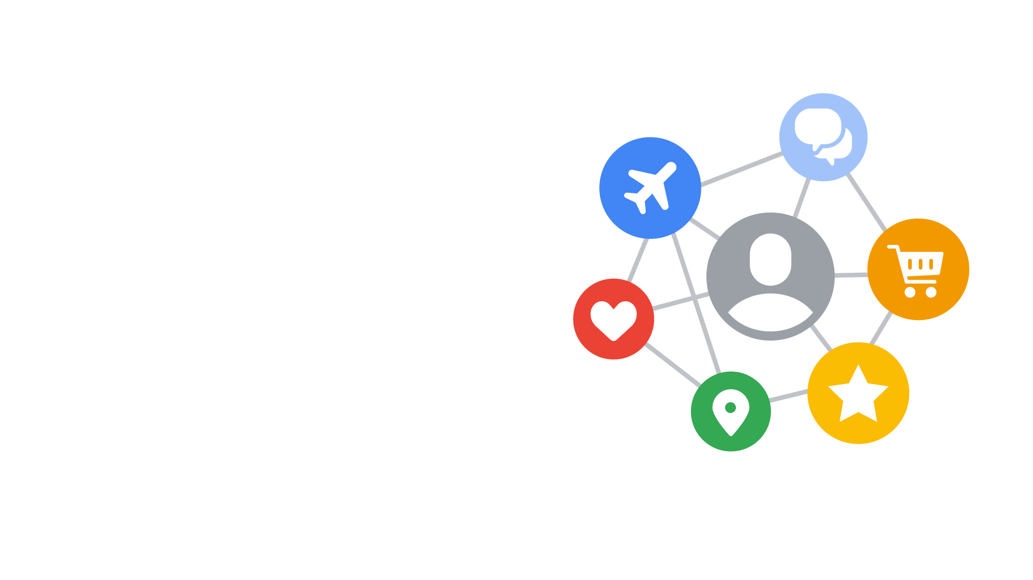
חוכמת הממליצים
מסע אל מערכות המלצה עם בינה מלאכותית
Notes:
הציגו את נושא השיעור: "היום נלמד על טכנולוגיה מדהימה שנקראת בינה מלאכותית, נראה מה היכולות שלה ונראה איך היא יכולה לעזור לנו בחיי היומיום."
הסבירו שתוך כדי השיעור הם ילמדו מה זו בינה מלאכותית, יראו דוגמאות מהחיים, יבינו איך בינה מלאכותית יכולה לעזור להם ויתנסו בתכנון המלצות מבוססות בינה מלאכותית.

Slide 2
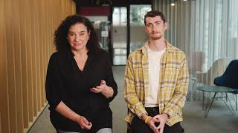
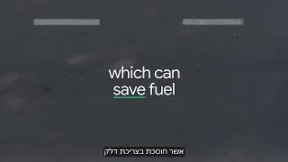

קישורים חשובים - מערך שיעור + סרטון
כדי לשמור עותק של המצגת, יש לבחור בתפריט למעלה "קובץ" > יצירת עותק > כל המצגת
יש לבחור את המיקום במחשב שלך בו יישמר העותק
Notes:
בשקופית זו תוכלו למצוא קישורים למערך השיעור ולסרטון הדרכה שיסביר לכם על השיעור
כחומר נוסף, תוכלו להכנס לקישור לסרטון המסביר על פרויקט Green Light עליו נדבר בשיעור.

Slide 3
מה הסדרה האחרונה או הסרט האחרון שבהם צפיתם? איפה צפיתם? איך הכרתם את הסדרה או הסרט הזה?
דיון
Notes:
נפתח את השיעור בשאלה
"מה הסדרה או הסרט האחרון שראיתם?" - עודדו תלמידים לשתף ולתאר את הבחירה שלהם.
"למה בחרתם דווקא בו? איך שמעתם על הסדרה או הסרט הזה?" - מטרת השאלה היא להדגים את ההשפעה של המלצות חברים או מערכות דיגיטליות על הבחירות שלנו.
כנראה שתלמידים רבים צפו בסדרות או סרטים באינטרנט באתרים כמו YouTube או Netflix, שם הם קיבלו המלצות לתוכן ואף בחרו במה לצפות בגלל ההמלצות שהם קיבלו.
תוכלו לספר על סרט או סדרה שאתם ראיתם בהמלצת אתר כמו YouTube או Netflix.

Slide 4

כיום, טכנולוגיות רבות משתמשות בבינה מלאכותית (AI) כדי לתת לנו המלצות לתוכן שנאהב.
איך זה עובד? בואו נגלה!
Notes:
קשרו לנושא השיעור: מערכות אלו משתמשות בבינה מלאכותית כדי לתת לנו המלצות לתוכן שנאהב. הסבירו לתלמידים שנלמד היום בשיעור איך ההמלצות האלו עובדות.

Slide 5
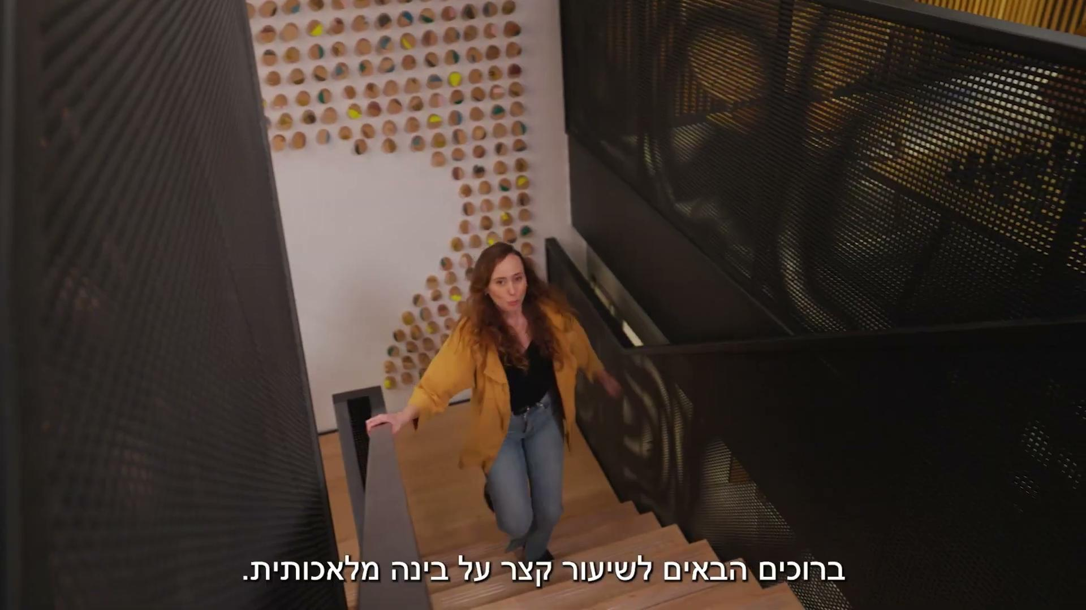
Notes:
הקרינו את סרטון הפתיחה המכניס את התלמידים לתוך עולם ה-AI. הסרטון מציג גם את "How YouTube's Home Screen Works" . הסבירו לתלמידים שהסרטון מתאר כיצד מערכת ההמלצה של YouTube פועלת כדי להציג תכנים מותאמים אישית.

Slide 6

מה ראינו בסרטון?
דיון
Notes:
שאלו את התלמידים - "מה ראינו בסרטון?"
תשובות אפשריות של תלמידים שכולן נכונות:
"ראינו שהסרטונים שיש לנו בעמוד הבית מותאמים במיוחד בשבילנו."
"ראינו שיוטיוב ממליץ לנו על סרטונים שהרבה אנשים אהבו."
"בסרטון מספרים על איך יוטיוב ממליץ על סרטונים"

Slide 7
איך YouTube, Netflix, Spotify יודעים להמליץ לנו על תוכן שנאהב?
שתפו את המחשבות שלכם, נגלה בשקף הבא
דיון
Notes:
נהלו דיון עם התלמידים. התחילו בשאלות הבאות, כל אחת תוצג בזמן המתאים תוך כדי הדיון:
שאלו: "איך לדעתכם YouTube, Netflix או Spotify יודעים להמליץ על תוכן שאתם אוהבים?"
שימו לב, התשובה בשקף הבא
אפשרו לתלמידים לחשוב ולנחש בעצמם לפני שתסבירו.
תשובות אפשריות של תלמידים שכולן נכונות:
"לפי מה שאני רואה הרבה פעמים."
"אם אני עושה לייק או צופה עד הסוף."
"אולי כי הם מסתכלים על מה שאנשים אחרים צופים."
שאלת העמקה - "מי גילה פעם סדרה, שיר או משחק בזכות המלצה? איך זה שינה את החוויה שלכם?"
תנו לתלמידים לספר על חוויות חיוביות או מפתיעות בעקבות המלצות המערכת.
תשובות אפשריות של תלמידים שכולן נכונות:
"מצאתי סדרה שממש אהבתי, לא הייתי חושב עליה לבד."
"שיר שהתאהבתי בו ישר."
"משחק מגניב שכולם מדברים עליו."

Slide 8
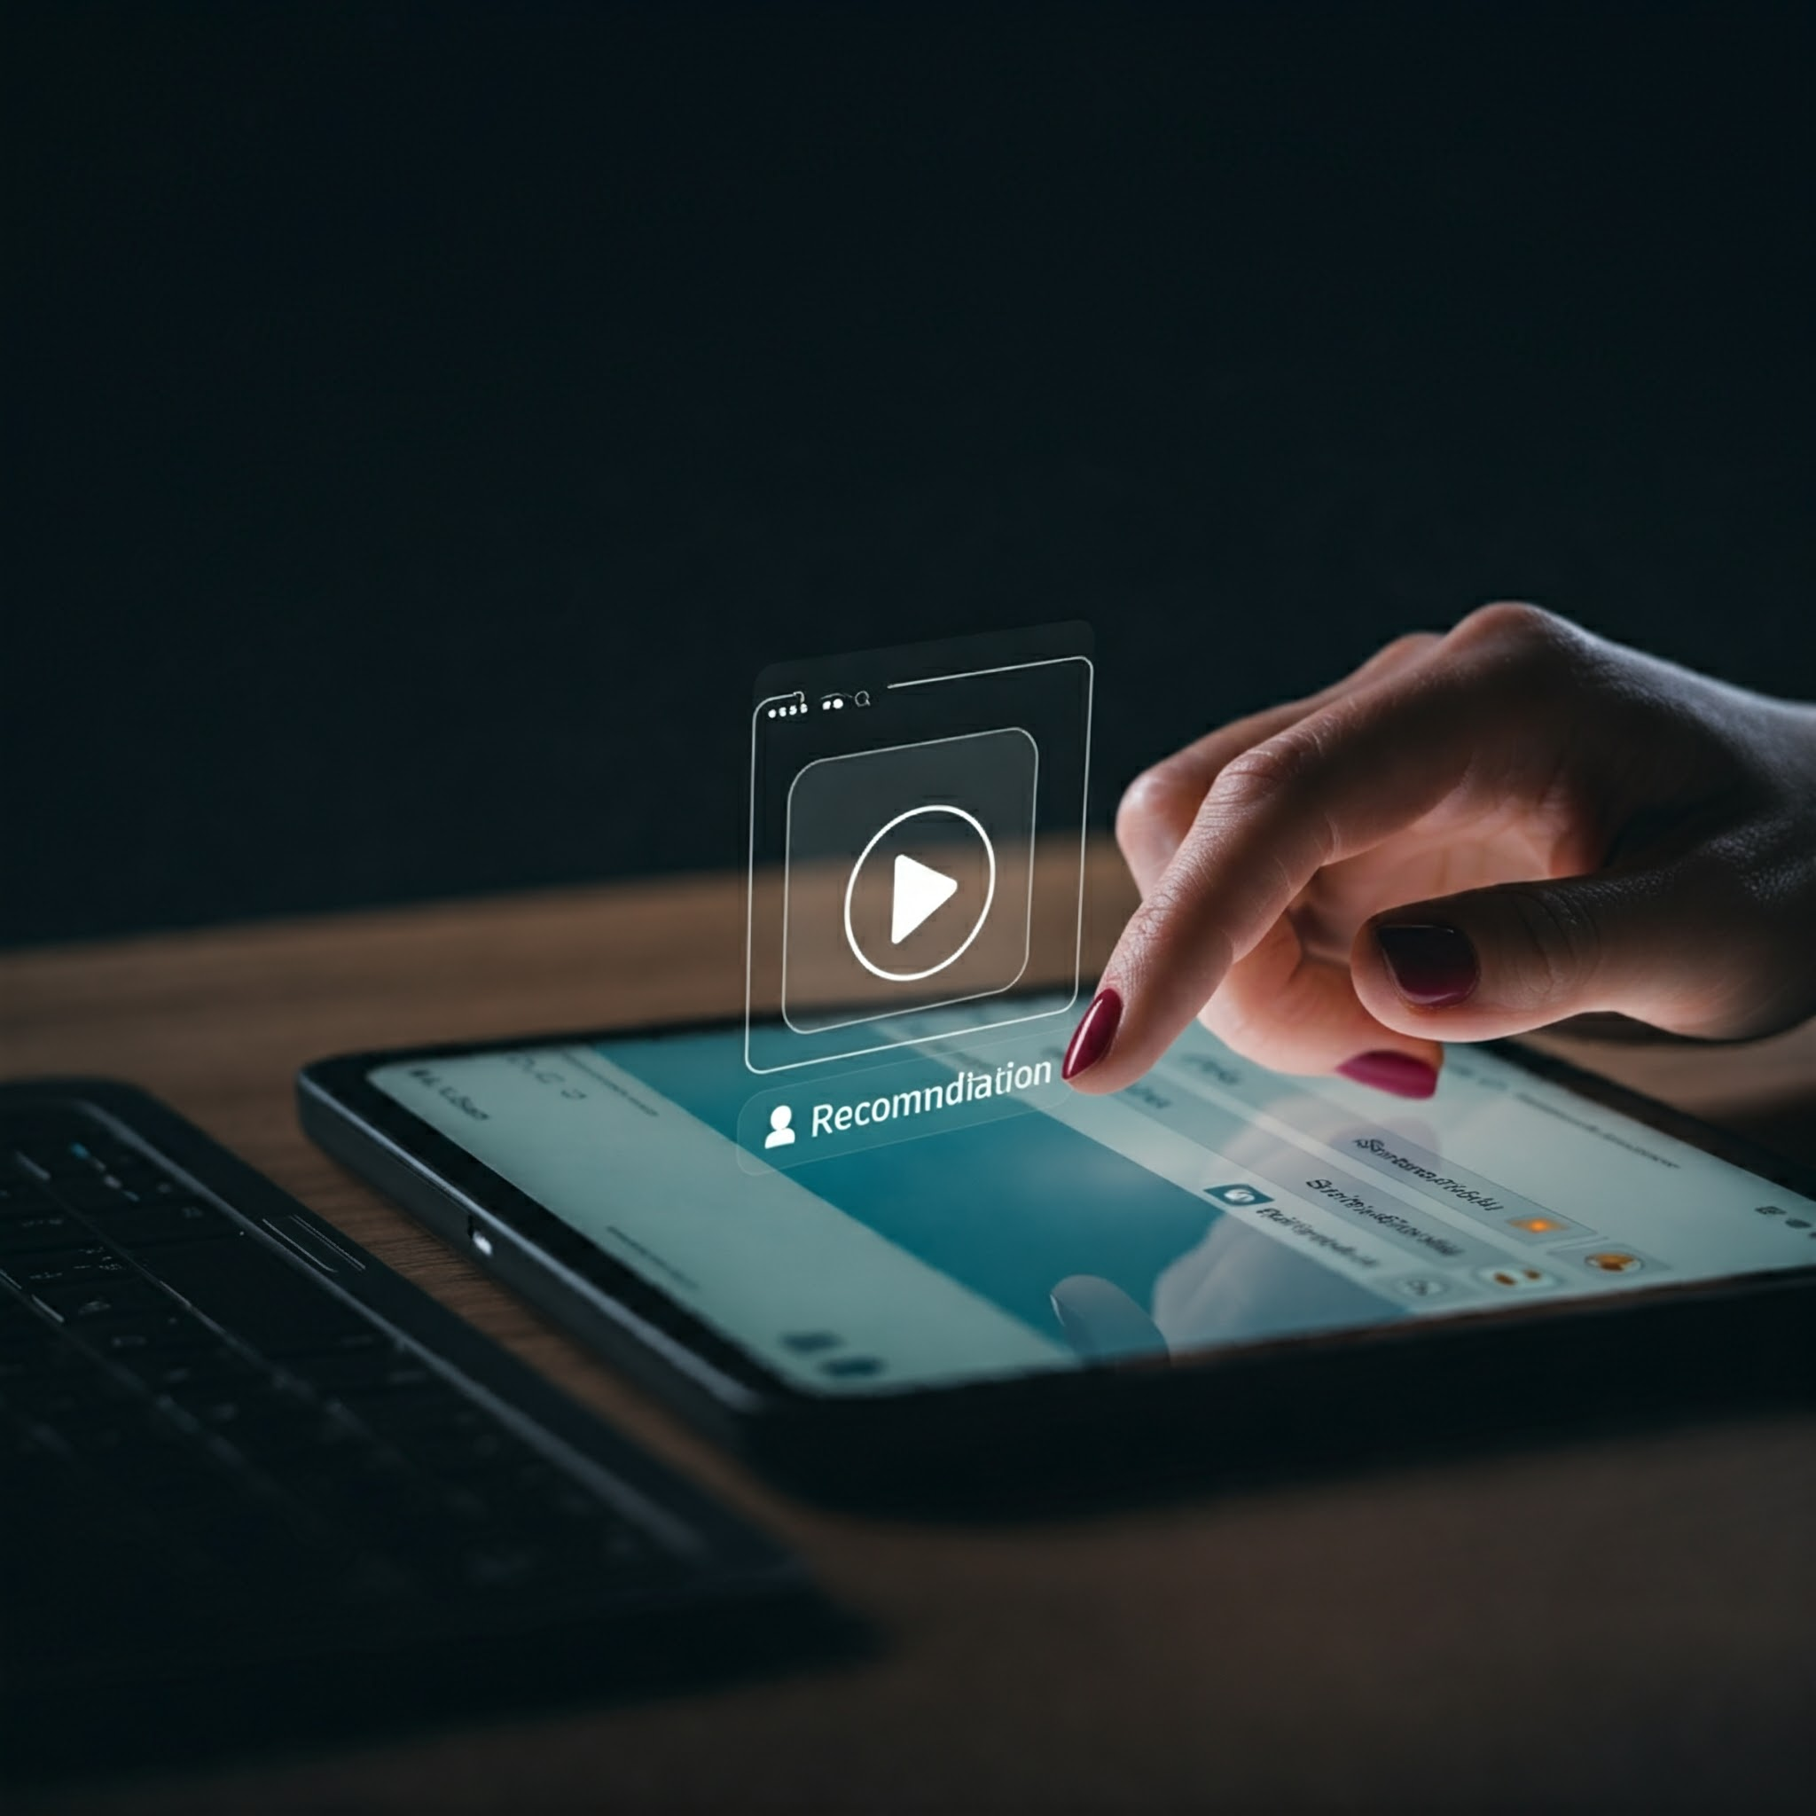
איך YouTube, Netflix, Spotify יודעים להמליץ לנו על תוכן שנאהב?
האפליקציות לומדות את ההעדפות שלנו וממליצות לנו על תוכן שמתאים למה שהן "מזהות" שנרצה לראות.
האפליקציות בודקות איזה תכנים פופולריים וממליצות לנו עליהם.
כדי לתת לנו המלצות, משתמשים בבינה מלאכותית.
Notes:
לפי מה שראינו בסרטון, אפליקציות מבינות את ההעדפות שלנו לפי מה שראינו בעבר. בנוסף, האפליקציות בודקות מהם התכנים הכי אהובים על ידי אנשים רבים והן ממליצות לנו עליהם.

Slide 9
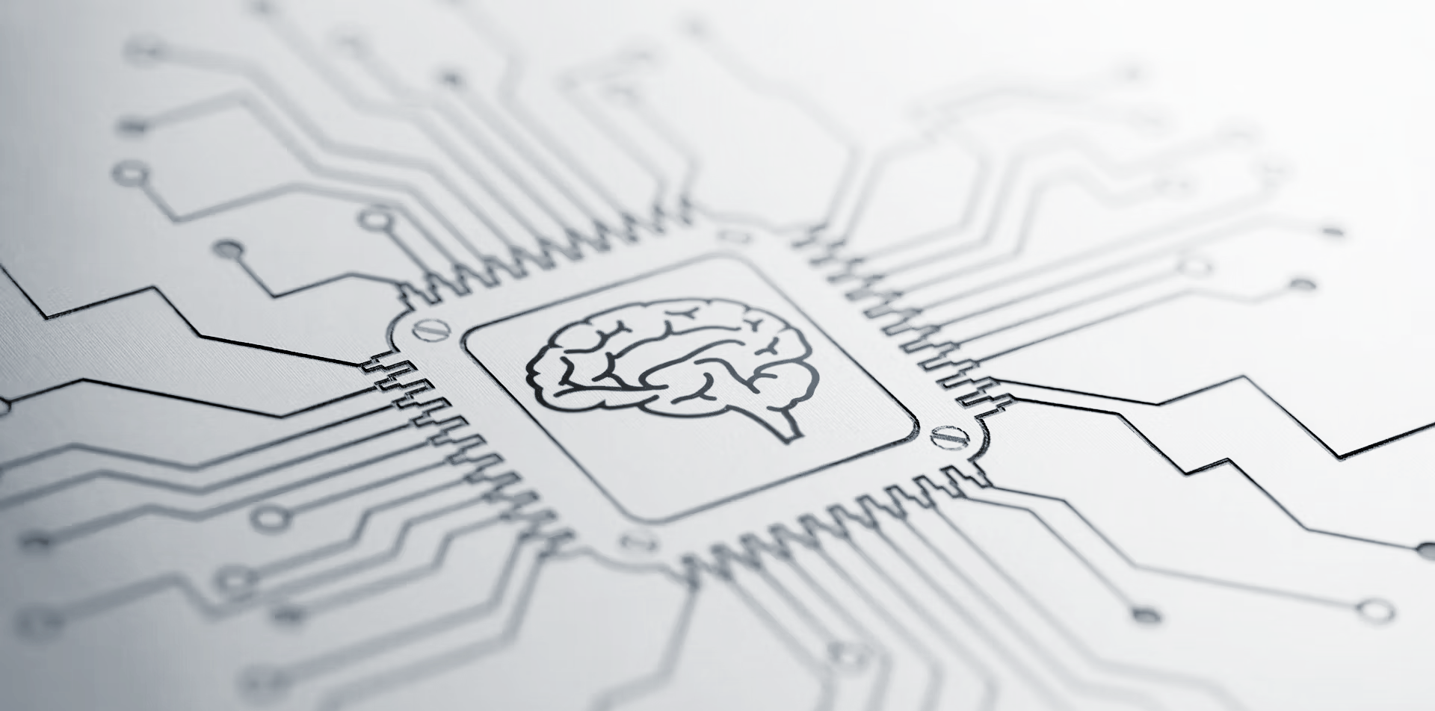
אז מה זה בעצם בינה מלאכותית?
דיון
A
I
Notes:
שאלו את התלמידים: אז מה זה בכלל בינה מלאכותית?
תשובות אפשריות של תלמידים:
"רובוטים שעובדים כמו בני אדם"
"תוכנה שיודעת לחשוב"
"משהו שגורם לטלפונים להיות חכמים"
"זה מחשב סופר חכם שיוכל לעשות הכל במקומנו" - אל מול תשובה זו יש להראות את ההגדרה של בינה מלאכותית ואחריה להסביר שבינה מלאכותית באה לעבוד ביחד איתנו ולשפר את היכולות שלנו, לא להחליף אותנו.

Slide 10

כדי לתת לנו המלצות, משתמשים בבינה מלאכותית. אז מה זה בעצם בינה מלאכותית? (AI)
היכולת של מחשב לעשות דברים שבדרך כלל ידרשו יכולות אנושיות כמו למידה, חשיבה וקבלת החלטות.
במקרה שלנו, כדי לתת לנו המלצות שמתאימות לנו משתמשים בסוג של בינה מלאכותית שנקרא מערכות המלצה.
הגדרה
Notes:
הגדירו את המושג בינה מלאכותית. במקרה שלנו המחשב השתמש בטכנולוגיה שנקראת מערכת המלצה וכך הוא מבין מה ההעדפות שלכם וממליץ לכם על תכנים דומים.
הדגישו כי בינה מלאכותית נמצאת סביבנו כל הזמן, והיא עוזרת לנו לקבל החלטות או למצוא מידע בקלות.

Slide 11
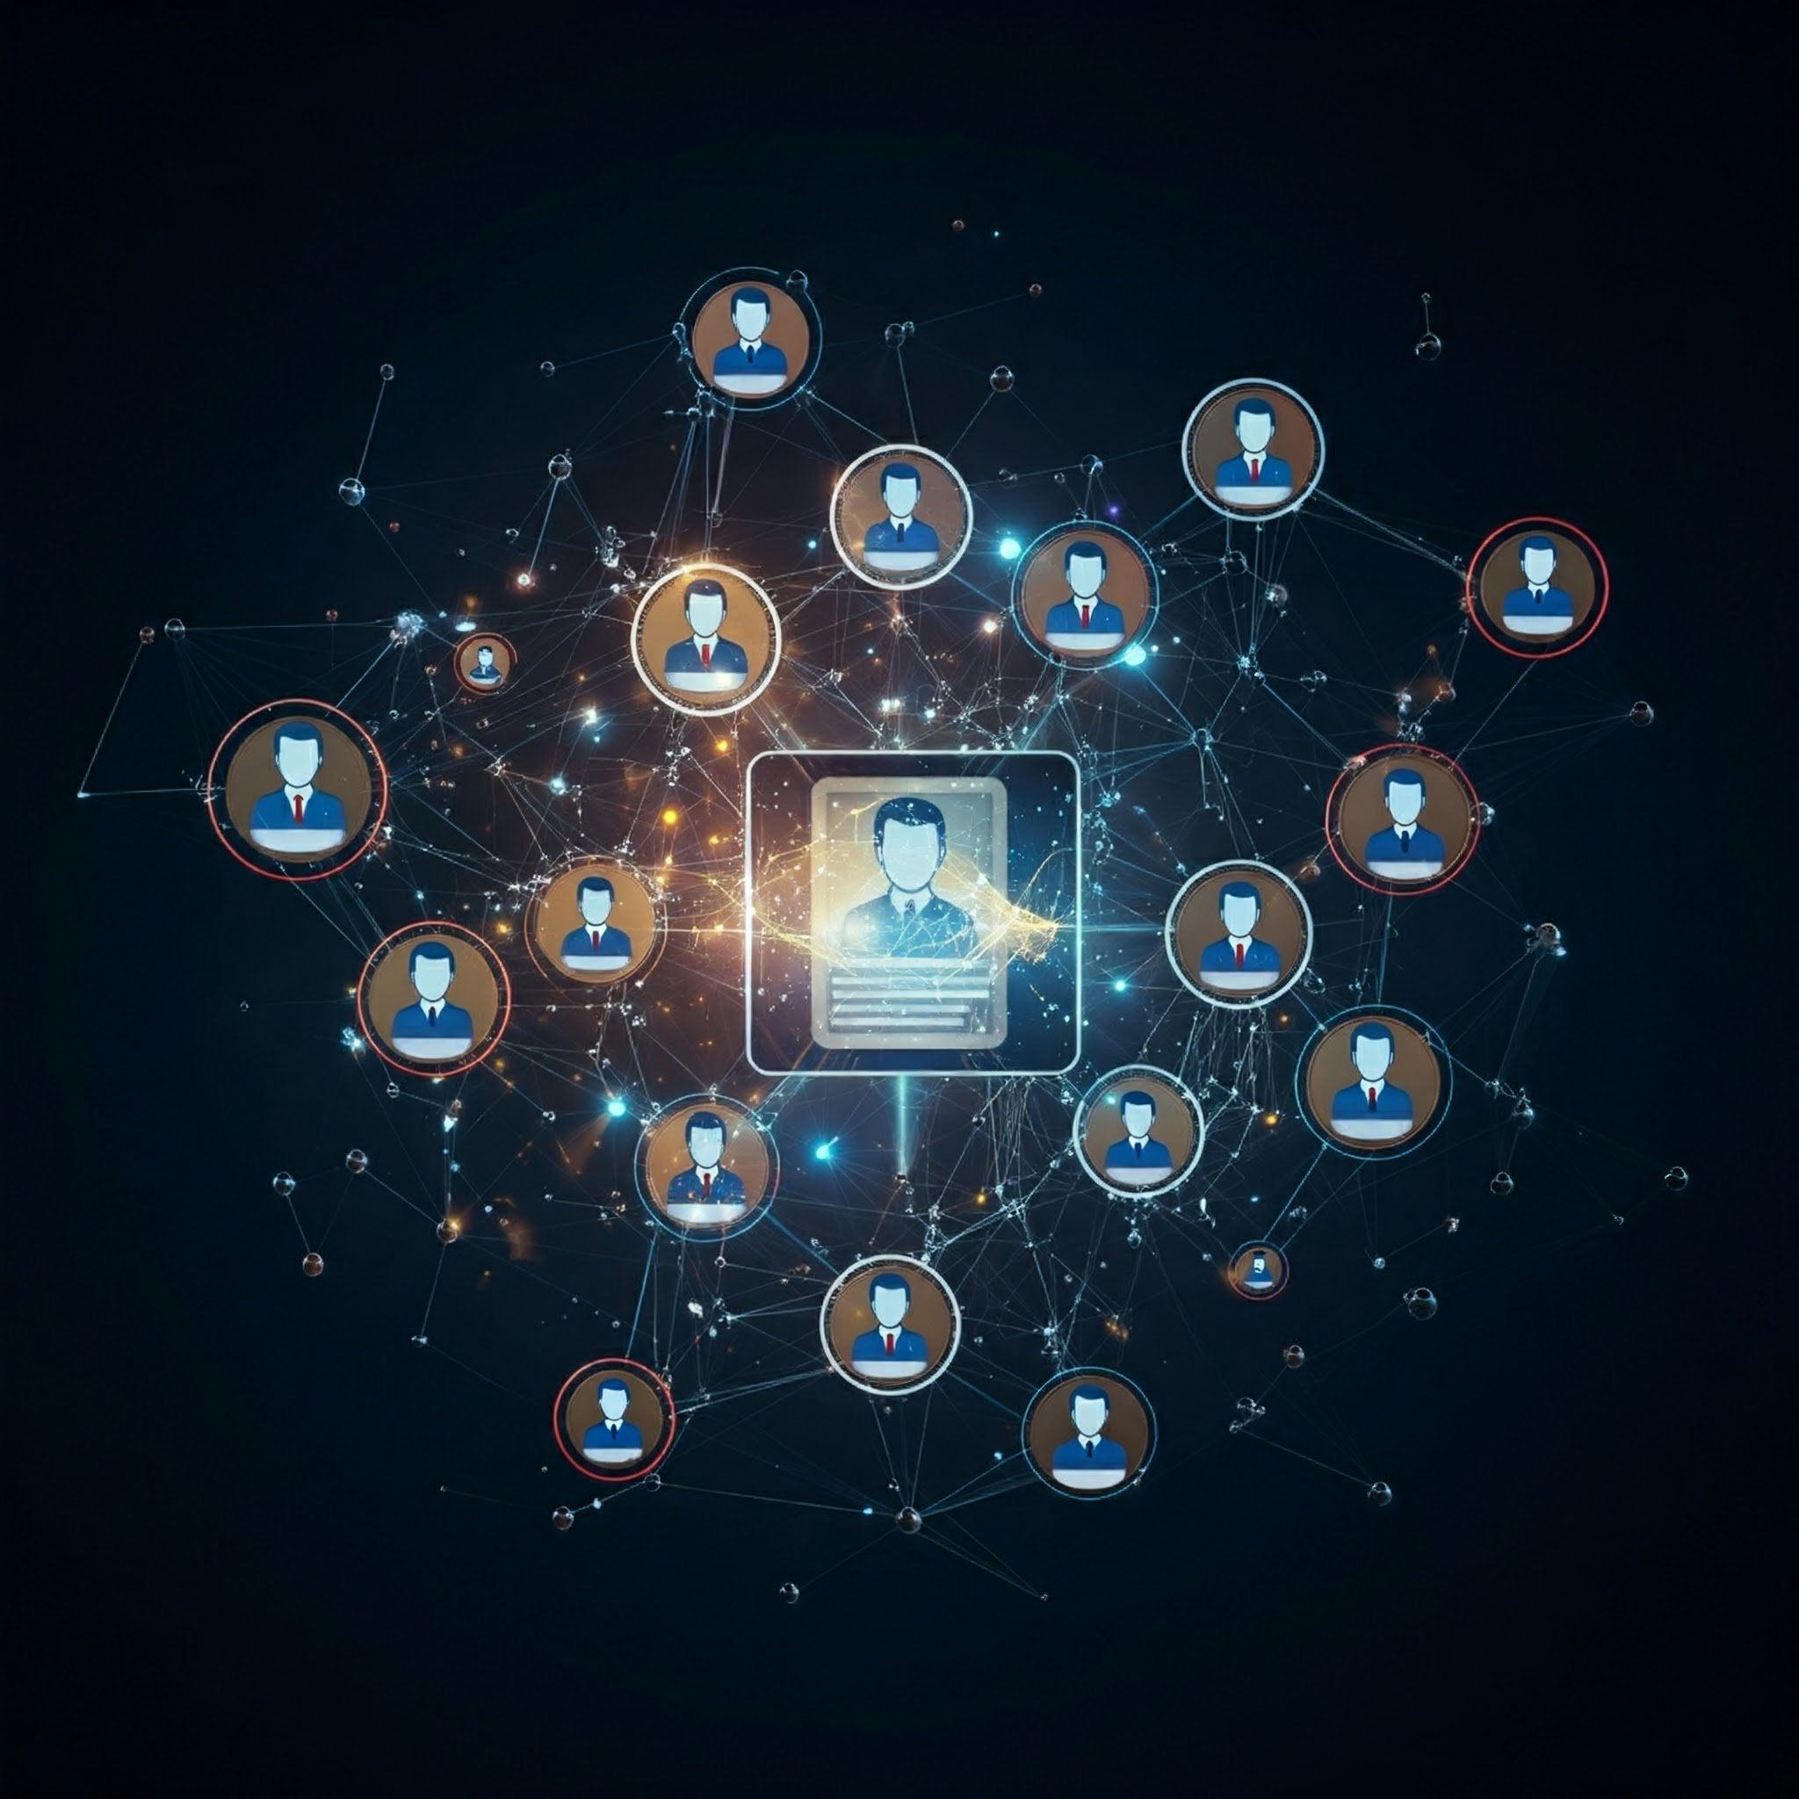
מה זה מערכת המלצה?
מערכת המלצה היא מערכת חכמה שמטרתה לחזות את ההעדפות של משתמשים ולספק להם המלצות מותאמות אישית.
המטרה היא לעזור למשתמשים למצוא מוצרים, שירותים, תוכן או כל דבר אחר שמעניין אותם, מבלי שהם יצטרכו לחפש באופן פעיל.
הגדרה
Notes:
הקריאו את ההגדרה שבשקופית.
פירוק ההגדרה:
"חכמה": מערכת שמשתמשת בנתונים כדי ללמוד על ההעדפות של המשתמשים.
"לחזות את ההעדפות של משתמשים": המערכת מנחשת מה יכול לעניין אתכם על סמך ההתנהגות שלכם.
"המלצות מותאמות אישית": המערכת נותנת המלצות שמתאימות במיוחד לכל משתמש

Slide 12

מתכון להמלצה
דמיינו את המצב הבא:
אנחנו יושבים במסעדה ביחד עם חברתנו קרן ומתלבטים מה להזמין, המלצר מגיע וקרן מבקשת ממנו המלצה. המלצר מספר לנו על מנות מומלצות שאנשים רבים הזמינו.
למה שהמלצר יחשוב שהמנות האלה מתאימות לנו?
דיון
Notes:
קראו את התרחיש מהשקופית והשתמשו בטון סיפורי כדי למשוך את תשומת הלב של התלמידים.
דמיינו את הסיטואציה הבאה: אתם יושבים במסעדה ומתלבטים מה להזמין, המלצר מגיע ואתם מבקשים ממנו המלצה. המלצר שואל אתכם איזה סוג אוכל אתם אוהבים ואחרי שאתם עונים לו הוא מספר לכם על מנות מומלצות שאנשים רבים הזמינו.
שאלו את התלמידים: "למה לדעתכם המלצר ממליץ דווקא על המנות האלה?"
תשובות אפשריות של תלמידים:
"כי הרבה אנשים אהבו אותן ולכן אולי גם אנחנו נאהב אותן."
"כי אלו המנות הכי טובות בתפריט." - לתשובה זו תוכלו לומר "אולי, אבל המלצר לא תמיד טועם את כל המנות בעצמו. הוא מבסס את ההמלצות שלו על מה שאנשים אחרים הזמינו ונהנו ממנו."
"כי הוא רוצה למכור את המנות האלה." - תוכלו להגיב כך, "זו תשובה מעניינת! לפעמים זה יכול לקרות, אבל לרוב הוא באמת רוצה שתחוו חוויה טובה, אז הוא ממליץ על מנות מוצלחות."
"אין לי מושג, אולי הוא סתם מנחש?" - תוכלו לומר בתגובה כי "יכול להיות, אבל הסיכוי שהמנות שהוא ממליץ עליהן יהיו מוצלחות גבוה יותר כי הוא מתבסס על דעות של לקוחות אחרים."

Slide 13
מתכון להמלצה
דמיינו את המצב הבא:
אנחנו יושבים במסעדה ביחד עם חברתנו קרן ומתלבטים מה להזמין, המלצר מגיע וקרן מבקשת ממנו המלצה. המלצר מספר לנו על מנות מומלצות שאנשים רבים הזמינו.
למה שהמלצר יחשוב שהמנות האלה מתאימות לנו?
בגלל שאנשים רבים אהבו את המנות והן היו מוצלחות, כנראה גם אתם תאהבו אותן.
Notes:
המלצר נסמך פה על הרעיון שאם אנשים רבים אהבו מנה כלשהי, כנראה שגם אתם תאהבו אותה. אם מנה כלשהי היא פופולרית אז היא תתאים להרבה אנשים.

Slide 14

בדומה למלצר, גם מערכות המלצה דיגיטליות פועלות לפי העיקרון הזה
אחת הדרכים ליצור המלצות היא שהבינה המלאכותית משווה אתכם לאנשים אחרים ובודקת למי אתם דומים. אח"כ, היא ממליצה לכם על תכנים שאותם אנשים אהבו, בהנחה שאם אנשים שדומים לכם אהבו מאכל מסוים כנראה גם אתם תאהבו אותו.
איך זה עובד?
Notes:
קשרו את הדוגמה למערכות המלצה דיגיטליות
בדיוק כמו המלצר, גם מערכות המלצה דיגיטליות פועלות לפי העיקרון הזה.
איך זה עובד בפועל? אחת הדרכים היא שהבינה המלאכותית משווה אתכם לאנשים אחרים ובודקת למי אתם דומים. אח"כ, היא ממליצה לכם על תכנים שאותם אנשים אהבו, בהנחה שאם אנשים שדומים לכם אהבו סדרה מסוימת כנראה שגם אתם תאהבו אותה.
בואו נראה איך זה עובד.

Slide 15





נבנה יחד מערכת שממליצה על מאכלים
הדגמה בכיתה
נרצה לבדוק האם להמליץ לקרן על פלאפל, בשביל זה נבדוק אילו מאכלים ניסה כל סועד
דניאל
קרן
אביב
נטלי
פלאפל
צ׳יפס
מרק
פסטה
פיצה
Notes:
הכניסו את התלמידים לנושא: ניצור יחד מערכת המלצה שתוכל להמליץ לקרן על מאכל חדש שהיא תאהב!
תחילה, נסתכל על המשתתפים שלנו (נטלי, אביב, קרן ודניאל) ונראה איזה מאכלים כל אחד מהם ניסה ואז נראה איזה מאכלים כל אחד מהם אהב.
על שקופיות אלה נעבור יחסית מהר. הן מכילות חיצים שמייצגים איזה מאכל כל משתתף ניסה. המטרה פה היא לראות שמסובך לבנות מערכת המלצה בצורה זו.

Slide 16
נבנה יחד מערכת שממליצה על מאכלים
הדגמה בכיתה
דניאל
קרן
אביב
נטלי
נמתח קו בין כל סועד לכל מאכל שהוא ניסה
פלאפל
צ׳יפס
מרק
פסטה
פיצה
Notes:
כדי להבין איזה סועד ניסה כל מאכל, נמתח קו בין כל סועד לכל מאכל שהוא ניסה
השקופיות הבאות מכילות חיצים שמייצגים איזה מאכל כל משתתף ניסה, ניתן לעבור עליהם במהירות. המטרה פה היא לראות שמאוד מסובך להסתכל על מערכת המלצה באמצעות אנשים וחיצים שמצביעים על מה הם אוהבים.

Slide 17
נבנה יחד מערכת שממליצה על מאכלים
הדגמה בכיתה
נרצה להמליץ לקרן על מאכל, אז נבדוק אילו מאכלים ניסה כל סועד
דניאל
קרן
אביב
נטלי
פלאפל
צ׳יפס
מרק
פסטה
פיצה
Notes:
ניתן לראות שנטלי ניסתה את כל המאכלים

Slide 18
נבנה יחד מערכת שממליצה על מאכלים
הדגמה בכיתה
נרצה להמליץ לקרן על מאכל, אז נבדוק אילו מאכלים ניסה כל סועד
דניאל
קרן
אביב
נטלי
פלאפל
צ׳יפס
מרק
פסטה
פיצה
Notes:
אביב ניסה פיצה, מרק וצ'יפס

Slide 19
נבנה יחד מערכת שממליצה על מאכלים
הדגמה בכיתה
נרצה להמליץ לקרן על מאכל, אז נבדוק אילו מאכלים ניסה כל סועד
דניאל
קרן
אביב
נטלי
פלאפל
צ׳יפס
מרק
פסטה
פיצה
Notes:
קרן ניסתה פיצה פסטה ומרק

Slide 20
נבנה יחד מערכת שממליצה על מאכלים
הדגמה בכיתה
נרצה להמליץ לקרן על מאכל, אז נבדוק אילו מאכלים ניסה כל סועד
דניאל
קרן
אביב
נטלי
פלאפל
צ׳יפס
מרק
פסטה
פיצה
Notes:
דניאל ניסה פיצה, פסטה, מרק ופלאפל

Slide 21
נמתח קו בין כל סועד לכל מאכל שהוא אהב
הדגמה בכיתה
דניאל
קרן
אביב
נטלי
פלאפל
צ׳יפס
מרק
פסטה
פיצה
Notes:
נטלי אהבה צ'יפס

Slide 22
נמתח קו בין כל סועד לכל מאכל שהוא אהב
הדגמה בכיתה
דניאל
קרן
אביב
נטלי
פלאפל
צ׳יפס
מרק
פסטה
פיצה
Notes:
אביב אהב מרק וצ'יפס

Slide 23
נמתח קו בין כל סועד לכל מאכל שהוא אהב
הדגמה בכיתה
דניאל
קרן
אביב
נטלי
פלאפל
צ׳יפס
מרק
פסטה
פיצה
Notes:
קרן אהבה פיצה ופסטה

Slide 24
נמתח קו בין כל סועד לכל מאכל שהוא אהב
הדגמה בכיתה
דניאל
קרן
אביב
נטלי
פלאפל
צ׳יפס
מרק
פסטה
פיצה
Notes:
דניאל אהב פסטה ופלאפל

Slide 25
נרצה לבדוק אם להמליץ לקרן על פלאפל
הדגמה בכיתה
דניאל
קרן
אביב
נטלי
פלאפל
צ׳יפס
מרק
פסטה
פיצה
Notes:
נרצה להבין האם כדאי להמליץ לקרן על פלאפל.
הזכירו לתלמידים את התהליך עד כה:
"עד עכשיו עבדנו עם חיצים שמקשרים בין אנשים למאכלים שהם אוהבים. ראינו שזה נהיה מסובך ככל שיש יותר אנשים ויותר מאכלים."

Slide 26
המידע נראה קצת מסובך אז נסדר אותו בדרך אחרת
הדגמה בכיתה
דניאל
קרן
אביב
נטלי
פלאפל
צ׳יפס
מרק
פסטה
פיצה
Notes:
שאלו: "איזה פתרונות יכולים לעזור לנו לסדר את המידע הזה?"
תשובות אפשריות של תלמידים:
"אפשר להשתמש בטבלה."
"אולי נעשה רשימה לכל אחד." - לכך תוכלו לענות "גם זה יכול לעבוד, אם יש לנו פחות מידע. אבל כשיש הרבה אנשים והרבה מאכלים, טבלה או פתרון דומה יכול להיות יעיל יותר."
"שימוש במחשב או תוכנה." - תוכלו להגיב "נכון! לפעמים מערכות ממוחשבות עוזרות לנו לארגן מידע בצורה יעילה ומהירה."
"לא צריך לנסות לחבר הכול." - לכך ניתן לומר "זו נקודה מעניינת. לפעמים אנחנו יכולים להתמקד במידע הכי חשוב ולא להציג את כל הקשרים בבת אחת."
הסבירו שאנחנו נארגן את המידע בטבלה ובצורה הזו נוכל להבין מי ניסה מה ומי אוהב מה בצורה פשוטה.

Slide 27
נשתמש בטבלה כדי לארגן את המידע
הדגמה בכיתה
בציר אחד נראה את הסועדים ובציר השני את המאכלים
פלאפל | צ׳יפס | מרק | פסטה | פיצה
 |  |  |  |  | נטלי
 |  |  |  |  | אביב
 |  |  |  |  | דניאל
 |  |  |  |  | קרן
Notes:
נציג לתלמידים את הנתונים מסודרים בטבלה.
בציר אחד יש לנו את המאכלים ובציר השני נמצא את המשתתפים. בצורה הזו הרבה יותר קל לנו להבין מי אהב מה.

Slide 28
נמלא עבור כל סועד האם הוא אהב, לא אהב או לא ניסה את המאכלים
הדגמה בכיתה
נתחיל בנטלי ונמלא עבור כל מאכל האם נטלי אהבה, לא אהבה או לא ניסתה אותו
פלאפל | צ׳יפס | מרק | פסטה | פיצה
 |  |  |  |  | נטלי
 |  |  |  |  | אביב
 |  |  |  |  | דניאל
 |  |  |  |  | קרן
Notes:
נציג לתלמידים את הנתונים של נטלי מסודרים בטבלה.
בציר אחד יש לנו את המאכלים ובציר השני נמצא את המשתתפים. בצורה הזו הרבה יותר קל לנו להבין מי אהב מה.

Slide 29
נמלא עבור כל המשתתפים
הדגמה בכיתה
פלאפל | צ׳יפס | מרק | פסטה | פיצה
 |  |  |  |  | נטלי
 |  |  |  |  | אביב
 |  |  |  |  | דניאל
 |  |  |  |  | קרן
Notes:
נציג לתלמידים את הנתונים מסודרים בטבלה.
בציר אחד יש לנו את המאכלים ובציר השני נמצא את המשתתפים. בצורה הזו הרבה יותר קל לנו להבין מי אהב מה.

Slide 30
איך נדע האם להמליץ לקרן על פלאפל?
הדגמה בכיתה
פלאפל | צ׳יפס | מרק | פסטה | פיצה
 |  |  |  |  | נטלי
 |  |  |  |  | אביב
 |  |  |  |  | דניאל
? |  |  |  |  | קרן
Notes:
שאלו את התלמידים: "עכשיו, כשיש לנו את כל המידע בטבלה, איך לדעתכם נוכל להחליט אם להמליץ לקרן על פלאפל?"
תשובות אפשריות של תלמידים:
"נראה מה קרן אוהבת ונשווה למי שיש לו טעם דומה."
"אולי פשוט נשאל את קרן אם היא אוהבת פלאפל?" - תוכלו לומר "זו אופציה מעניינת, אבל מה אם היא לא ניסתה את זה עדיין? לכן מערכות המלצה מסתמכות על מידע קיים כדי לנבא את מה שהיא עשויה לאהוב."
"נבדוק מי הכי אוהב פלאפל ונראה אם הוא דומה לקרן." - תוכלו לענות כך "רעיון טוב, אבל כדאי לנו גם לבדוק אם יש חפיפה רחבה יותר בין ההעדפות של קרן לבין משתתפים אחרים, ולא רק על מאכל אחד."
"לא תמיד אפשר לדעת, אולי לא נמליץ בכלל." - ניתן להגיב כך "זו נקודה מעניינת. לפעמים אין מספיק מידע כדי להמליץ בביטחון, אבל מערכות המלצה עושות כמיטב יכולתן על בסיס המידע הזמין."

Slide 31
נבדוק כמה קרן ודניאל דומים
הדגמה בכיתה
נספור נקודות דמיון ביניהם
פלאפל | צ׳יפס | מרק | פסטה | פיצה
 |  |  |  |  | דניאל
? |  |  |  |  | קרן
Notes:
כדי לעשות את זה בואו נספור נקודות דמיון.
נתחיל מקרן ודניאל, נשווה כל מאכל ונראה עד כמה הם דומים.

Slide 32
נקודות דמיון: 1
הדגמה בכיתה
פלאפל | צ׳יפס | מרק | פסטה | פיצה
 |  |  |  |  | דניאל
? |  |  |  |  | קרן
אותו דבר!
Notes:
נראה כי שניהם אוהבים פיצה!
לכן יש לנו נקודת דמיון אחת.
בואו נמשיך בהשוואה!

Slide 33
נקודות דמיון: 1
הדגמה בכיתה
פלאפל | צ׳יפס | מרק | פסטה | פיצה
 |  |  |  |  | דניאל
? |  |  |  |  | קרן
לא אותו דבר!
Notes:
נראה שיש חוסר הסכמה בין דניאל לקרן לגבי פסטה, לכן לא נוסיף פה נקודת דמיון.

Slide 34
נקודות דמיון: 2
הדגמה בכיתה
פלאפל | צ׳יפס | מרק | פסטה | פיצה
 |  |  |  |  | דניאל
? |  |  |  |  | קרן
אותו דבר!
Notes:
נראה כי גם דניאל וגם קרן לא אוהבים מרק, זו עוד נקודת דמיון ביניהם.
נבהיר לתלמידים כי גם אם שניהם לא אוהבים מאכל הם עדיין מסכימים ביניהם, ולכן זו עוד נקודת דמיון.
נוסיף נקודת דמיון ונראה שכעת יש ביניהם 2 נקודות דמיון.

Slide 35
נקודות דמיון: 2
הדגמה בכיתה
פלאפל | צ׳יפס | מרק | פסטה | פיצה
 |  |  |  |  | דניאל
? |  |  |  |  | קרן
אותו דבר?
Notes:
נראה שקרן לא אוהבת צ'יפס ודניאל לא ניסה צ'יפס.
שאלו את התלמידים: "האם זה אומר שיש ביניהם דמיון? מה אתם חושבים?"
תשובות אפשריות של תלמידים:
"כן, כי שניהם לא בחרו בצ'יפס." - ניתן לענות כך "מעניין, אבל שימו לב שיש הבדל: קרן לא אוהבת צ'יפס, ודניאל פשוט לא ניסה אותו. האם זה באמת מראה על דמיון?"
"זה לא משנה אם דניאל לא ניסה, עדיין הם דומים בזה שהם לא אוכלים את זה." - ניתן להגיב כך "זו נקודה מעניינת, אבל במערכת המלצה, הדמיון נמדד רק כשיש לנו מידע על מה כל אחד מהם חושב על אותו פריט."
"לא, כי קרן ניסתה והיא לא אוהבת, ודניאל בכלל לא טעם." - ניתן להגיב כך "נכון! כשלאחד יש דעה והשני לא ניסה, זה לא ממש עוזר לנו לקבוע אם הם דומים."
כדי לקבוע דמיון, חשוב שיהיה לנו מידע מלא על ההעדפות של שניהם. כשלאחד יש דעה ברורה והשני לא ניסה, זה מקשה עלינו להבין אם באמת יש דמיון לכן לא נוסיף פה עוד נקודת דמיון.

Slide 36
נקודות דמיון: 2
הדגמה בכיתה
פלאפל | צ׳יפס | מרק | פסטה | פיצה
 |  |  |  |  | דניאל
? |  |  |  |  | קרן
לא מלמד אותנו על קווי דמיון ביניהם
Notes:
כפי שאמרנו בשקופית הקודמת, אם דניאל לא ניסה מאכל כלשהו וקרן כן ניסתה זה לא מלמד אותנו על הדמיון ביניהם לכן לא נוסיף פה נקודת דמיון.

Slide 37
נקודות דמיון: 2
הדגמה בכיתה
נוסיף את נקודות הדמיון לטבלה
פלאפל | צ׳יפס | מרק | פסטה | פיצה
 |  |  |  |  | דניאל
? |  |  |  |  | קרן

Slide 38
נבדוק מי הכי דומה לקרן
הדגמה בכיתה
נקודות דמיון
1
0
2
פלאפל | צ׳יפס | מרק | פסטה | פיצה
 |  |  |  |  | נטלי
 |  |  |  |  | אביב
 |  |  |  |  | דניאל
? |  |  |  |  | קרן
Notes:
החזירו את התלמידים לטבלה והראו להם את העמודה החדשה של נקודות הדמיון
הסבירו להם שעשיתם מראש את כל ההשוואות ובדקתם את נקודות הדמיון בין קרן לכל שאר המשתתפים.
שאלו את התלמידים: "כעת, איך לדעתכם נוכל לבדוק האם להמליץ לקרן על פלאפל?"
תשובות אפשריות של תלמידים:
"נראה מי הכי דומה לקרן ונבדוק אם הוא אוהב פלאפל." - "מעולה! זו בדיוק הדרך – מי שהכי דומה לקרן כנראה יוכל לתת לנו את הרמז הטוב ביותר לגבי ההעדפה שלה."
"אם מישהו אוהב פלאפל ואין לו הרבה נקודות דמיון עם קרן, נמליץ לה בכל זאת." - "זו מחשבה מעניינת, אבל כדאי לנו להתמקד באנשים עם הרבה נקודות דמיון, כי הם מייצגים את ההעדפות של קרן בצורה מדויקת יותר."
אמרו לתלמידים: ככל שיש יותר נקודות דמיון, כך אנחנו יכולים לסמוך יותר על ההעדפות של המשתתף כדי להמליץ לקרן. זו בדיוק הדרך שבה מערכות המלצה דיגיטליות פועלות – הן מוצאות אנשים עם טעמים דומים כדי להציע לכם תוכן חדש.

Slide 39
האם נמליץ לקרן על פלאפל?
הדגמה בכיתה
נקודות דמיון
1
0
2
פלאפל | צ׳יפס | מרק | פסטה | פיצה
 |  |  |  |  | נטלי
 |  |  |  |  | אביב
 |  |  |  |  | דניאל
? |  |  |  |  | קרן
נראה מה חשב האדם שהכי דומה לה
Notes:
הסבירו את התהליך: "כדי להחליט אם להמליץ לקרן על פלאפל, נסתכל על המשתתף שצבר את הכי הרבה נקודות דמיון איתה. אם הוא אוהב פלאפל, יש סיכוי טוב שגם קרן תאהב."
ככל שיש יותר נקודות דמיון, כך אנחנו יכולים לסמוך יותר על ההעדפות של המשתתף כדי להמליץ לקרן. זו בדיוק הדרך שבה מערכות המלצה דיגיטליות פועלות – הן מוצאות אנשים עם טעמים דומים כדי להציע לכם תוכן חדש.
שאלת העמקה: "למה לדעתכם מערכות המלצה לא מתמקדות רק באנשים עם מעט נקודות דמיון?"
תשובות אפשריות של תלמידים שכולן נכונות:
"כי הם לא מספיק דומים כדי לנבא את ההעדפות של קרן."
"כי זה עלול להוביל להמלצות לא טובות."

Slide 40
עכשיו תורכם! צרו המלצות!
פעילות
נקודות דמיון | מאכלים שלא ניסיתי |  |  | מאכלים שאני לא אוהב.ת |  |  | מאכלים שאני אוהב.ת |  |  | חבר.ה לכיתה
 |  |  |  |  |  |  |  |  |  | המאכלים שלי
 |  |  |  |  |  |  |  |  |  | אני
 |  |  |  |  |  |  |  |  |  | עמרי
לחצו כאן לקבלת קישור לטבלה
Notes:
כעת נעשה פעילות התנסותית עם התלמידים בה הם יבנו מערכת המלצה משלהם ויוכלו לבדוק איזה מאכל כדאי להם לנסות.
חלקו לכל תלמיד טבלה מודפסת עבור הפעילות (קישור לטבלה)

Slide 41
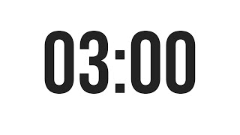
שלב 1 - מלאו את השורה "מאכלים שמילאתי" בטבלה.
מלאו את השורה "אני" בסימני "אהבתי", "לא אהבתי" ו"לא ניסיתי".
פעילות
נקודות דמיון | מאכלים שלא ניסיתי |  |  | מאכלים שאני לא אוהב.ת |  |  | מאכלים שאני אוהב.ת |  |  | חבר.ה לכיתה
 |  |  |  |  |  |  |  |  |  | המאכלים שלי
 |  |  |  |  |  |  |  |  |  | אני
 |  |  |  |  |  |  |  |  |  | עמרי
Notes:
בשלב הראשון נמלא את הטבלה.
בשורה "מאכלים שמילאתי" כל תלמיד ימלא פרטים על עצמו. עליו לכתוב 3 מאכלים שהוא אוהב, 3 מאכלים שהוא לא אוהב ו-3 מאכלים שהוא לא ניסה.
מלאו את השורה "אני" בסימני "אהבתי", "לא אהבתי" ו"לא ניסיתי". ניתן גם ממש לרשום את המילים הללו.
בשקופית הבאה (בהסתר) יש דוגמת מילוי של הטבלה, תוכלו להראות אותה לתלמידים במידת הצורך.

Slide 42
דוגמה למילוי הטבלה
פעילות
נקודות דמיון | מאכלים שלא ניסיתי |  |  | מאכלים שאני לא אוהב.ת |  |  | מאכלים שאני אוהב.ת |  |  | חבר.ה לכיתה
 | מרק בצל | קיווי | גבינה כחולה | עגבניה | דגים | צ'ילי | פסטה | אורז | פיצה | המאכלים שלי
 | לא ניסיתי | לא ניסיתי | לא ניסיתי | לא אוהב | לא אוהב | לא אוהב | אוהב | אוהב | אוהב | אני
Notes:
דוגמה למילוי הטבלה לאחר השלב הראשון של הפעילות.

Slide 43
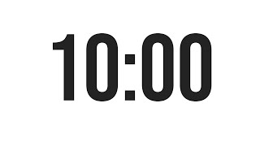
שלב 2 - הסתובבו בכיתה!
פעילות
נקודות דמיון | מאכלים שלא ניסיתי |  |  | מאכלים שאני לא אוהב.ת |  |  | מאכלים שאני אוהב.ת |  |  | חבר.ה לכיתה
 | מרק בצל | קיווי | גבינה כחולה | עגבניה | דגים | צ׳ילי | פסטה | אורז | פיצה | המאכלים שלי
 | לא ניסיתי | לא ניסיתי | לא ניסיתי | לא אוהב | לא אוהב | לא אוהב | אוהב | אוהב | אוהב | אני
 | אוהב | לא אוהב | אוהב | אוהב | לא אוהב | לא אוהב | אוהב | אוהב | אוהב | עמרי
פגשו תלמידים אחרים, והשוו את המאכלים שאהבתם ולא אהבתם.
בקשו מחבריכם למלא את הפרטים שלו בטבלה שלכם.
Notes:
כל התלמידים מסתובבים בכיתה. ונפגשים זה עם זה בצורה אקראית.
כששני תלמידים נפגשים הם ממלאים את הפרטים אחד של השני.
לדוגמה: עמרי מסתכל על המאכלים הרשומים בחלק העליון של הטבלה ורושם מה דעתו על כל אחד מהם. לדוגמה: עמרי אוהב פיצה, הוא לא אוהב דגים והוא אוהב גבינה כחולה.
על התלמיד לרשום את דעתו על כל המאכלים בכל הקטגוריות הרשומות.

Slide 44
שלב 3 - בדקו את הדמיון
פעילות
בואו נראה דוגמא
נקודות דמיון | מאכלים שלא ניסיתי |  |  | מאכלים שאני לא אוהב.ת |  |  | מאכלים שאני אוהב.ת |  |  | חבר.ה לכיתה
 | מרק בצל | קיווי | גבינה כחולה | עגבניה | דגים | צ׳ילי | פסטה | אורז | פיצה | המאכלים שלי
 | לא ניסיתי | לא ניסיתי | לא ניסיתי | לא אוהב | לא אוהב | לא אוהב | אוהב | אוהב | אוהב | אני
4 | אוהב | לא אוהב | אוהב | אוהב | לא אוהב | לא אוהב | אוהב | לא אוהב | אוהב | הדר
חזרו למקומותיכם
בדקו את הדמיון לכל אחד מהתלמידים באמצעות המקרא בעמודות "מאכלים שאני אוהב.ת" ו-"מאכלים שאני לא אוהב.ת" ורשמו את ציון הדמיון.
Notes:
נעבור על תהליך מילוי הטבלה:
בהתחלה התלמיד ניגש להדר וראה ששניהם מסכימים שהם אוהבים פיצה, שניהם מסכימים שהם אוהבים פסטה, שניהם מסכימים שהם לא אוהבים צ'ילי ושניהם מסכימים שהם לא אוהבים דגים. אבל, התלמיד והדר לא מסכימים בנוגע לעגבניה, התלמיד לא אוהב עגבניה והדר אוהבת עגבניה וגם שניהם לא מסכימים בנוגע לאורז. יש לנו 4 הסכמות לכן ציון הדמיון הוא 4.
שימו לב, כמות נקודות הדמיון נקבעת לפי עמודות "מאכלים שאני אוהב.ת" ו-"מאכלים שאני לא אוהב.ת" בלבד. רק לאחר מכן נסתכל על העמודה "מאכלים שלא ניסיתי" ונבדוק שם את ההמלצות.

Slide 45
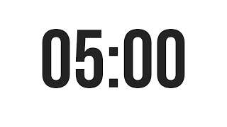
שלב 3 - בדקו את הדמיון
פעילות
עשו זאת בטבלאות שלכם לפי המקרא
במקרה של אי הסכמה או ששני הצדדים לא התנסו במאכל
לא נוסיף נקודת דמיון
במקרה של הסכמה
נוסיף נקודת דמיון
בדקו את הדמיון לכל אחד מהתלמידים באמצעות המקרא בעמודות "מאכלים שאני אוהב.ת" ו-"מאכלים שאני לא אוהב.ת" ורשמו את ציון הדמיון.
Notes:
השאירו את המקרא פתוח בזמן שהתלמידים מסתובבים בכיתה ומבצעים את הפעילות

Slide 46
בדקו מי התלמיד שהכי דומה לכם והסתכלו על עמודת "מאכלים שלא ניסיתי".
שם מופיעות ההמלצות שמבוססות על האדם שהכי דומה לכם מבין כל התלמידים בטבלה, כדאי לכם לנסות את המאכלים שרשום עליהם "אוהב" ולהמנע ממאכלים שרשום עליהם "לא אוהב".
שתפו את ההמלצות שלכם, האם נראה לכם שהמערכת קלעה לטעם שלכם?
פעילות
נקודות דמיון | מאכלים שלא ניסיתי |  |  | מאכלים שאני לא אוהב.ת |  |  | מאכלים שאני אוהב.ת |  |  | חבר.ה לכיתה
 | מרק בצל | קיווי | גבינה כחולה | עגבניה | דגים | צ׳ילי | פסטה | אורז | פיצה | המאכלים שלי
 | לא ניסיתי | לא ניסיתי | לא ניסיתי | לא אוהב | לא אוהב | לא אוהב | אוהב | אוהב | אוהב | אני
5 | אוהב | לא אוהב | אוהב | אוהב | לא אוהב | לא אוהב | אוהב | אוהב | אוהב | עמרי
2 | אוהבת | אוהבת | אוהבת | אוהבת | לא אוהבת | אוהבת | לא אוהבת | אוהבת | לא אוהבת | מיכל
4 | אוהבת | לא אוהבת | לא אוהבת | אוהבת | לא אוהבת | לא אוהבת | אוהבת | אוהבת | אוהבת | ליאור
Notes:
נעבור על תהליך מילוי הטבלה כפי שהוא מופיע בדוגמה בשקף, תהליך כזה כל תלמיד צריך לעשות בטבלה שלו:
בהתחלה התלמיד מסתכל על השורה של עמרי וראה ששניהם מסכימים שהם אוהבים פיצה, שניהם מסכימים שהם אוהבים אורז, שניהם מסכימים שהם אוהבים פסטה, שניהם מסכימים שהם לא אוהבים צ'ילי ושניהם מסכימים שהם לא אוהבים עגבניות. אבל, התלמיד ועמרי לא מסכימים בנוגע לדגים, התלמיד לא אוהב דגים ועמרי אוהב או לא ניסה דגים. יש לנו 5 הסכמות לכן ציון הדמיון הוא 5.
לאחר מכן התלמיד ניגש למיכל וראה ששניהם מסכימים שהם אוהבים אורז ושניהם מסכימים שהם לא אוהבים צ'ילי. הם לא מסכימים בנוגע לפיצה, פסטה, דגים ועגבניה. יש לנו 2 הסכמות ולכן ציון הדמיון הוא 2.
לאחר מכן התלמיד ניגש לליאור וראה ששניהם מסכימים שהם אוהבים פיצה, שניהם מסכימים שהם אוהבים אורז, שניהם מסכימים שהם לא אוהבים צ'ילי ושניהם מסכימים שהם לא אוהבים עגבניה. הם לא מסכימים בנוגע לפסטה ודגים. לכן ציון הדמיון הוא 4.
לבסוף, נראה שהציון הגבוה ביותר הוא של עמרי. בסוף הפעילות התלמיד יגש לעמרי וישאל אותו האם הוא אוהב גבינה כחולה, האם הוא אוהב קיווי והאם הוא אוהב מרק בצל.
מכיוון שעמרי הכי דומה לתלמיד ההמלצות שלו יהיו הכי מתאימות עבור התלמיד (במידה ועמרי לא ניסה את המאכלים האלה הם יוכלו להתייעץ על מאכלים אחרים מכיוון שהם הבינו שהם דומים אחד לשני).

Slide 47
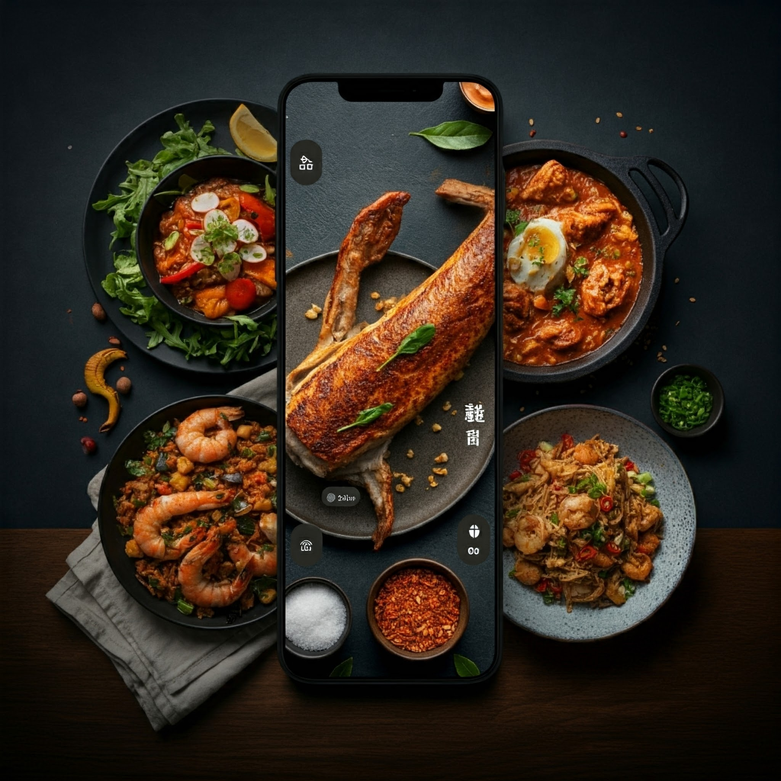
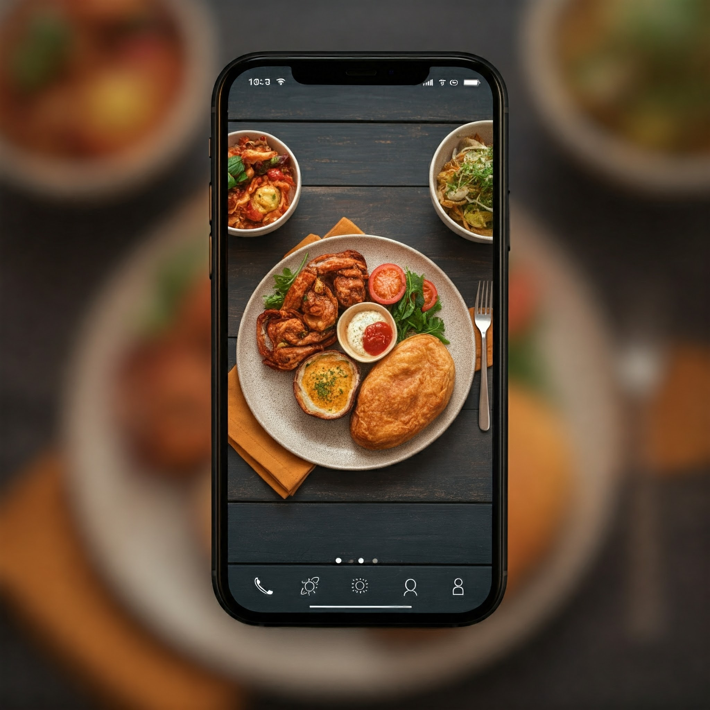
כל הכבוד, בניתם מערכות המלצה!
כפי שאתם קיבלתם המלצה למאכל שכנראה תאהבו בהתבסס על ההעדפות שלכם, כך הבינה המלאכותית מוצאת תכנים שמתאימים אישית לכל בן אדם.
Youtube או Netflix משוות את ההעדפות שלכם להעדפות של משתמשים אחרים, ומציעות לכם תכנים חדשים שאולי תאהבו.
Notes:
נבהיר לתלמידים את הקשר בין מערכת ההמלצה שבנינו עבור מאכלים למערכות ההמלצה שיש ביוטיוב, נטפליקס וברשתות החברתיות.
בדיוק כמו בפעילות שלנו, גם מערכות המלצה דיגיטליות משתמשות בהעדפות שלכם ושל אחרים כדי להציע לכם תכנים מותאמים אישית. הן פשוט עושות את זה בצורה מהירה ומדויקת יותר.
שאלו את התלמידים: "איך לדעתכם יוטיוב או נטפליקס עושים את זה? איך הם יודעים מה להמליץ לנו?"
תשובות אפשריות של תלמידים:
"הם רואים מה אנשים אחרים שדומים לי אוהבים וממליצים לי על זה." - תוכלו לומר "נכון! בדיוק כמו בפעילות שלנו, המערכת מסתמכת על דמיון בין משתמשים."
"זה לא בדיוק אותו דבר, כי במחשב זה אוטומטי." - תוכלו לענות כך "נכון, מערכות דיגיטליות עושות את זה בצורה מהירה ואוטומטית עם הרבה יותר נתונים."

Slide 48


לא רק השוואות לאחרים
דיון
יש מערכות המלצה המבוססות על נתוני עבר אישיים: מערכות אלה ממליצות למשתמש על פריטים שהן מזהות שדומים לפריטים שהמשתמש אהב בעבר ומסירות המלצות לפריטים שהמשתמש לא אהב בעבר.
לדוגמא ב-YouTube, ממליצים לנו על סרטונים בהתאם לסרטונים שראינו בעבר.
באיזה מידע נוכל להשתמש כדי לתת המלצות שהמשתמש יאהב?
Notes:
הסבירו לתלמידים על מערכות המלצה מבוססות העדפות אישיות. מערכות אלה נותנות המלצות בהתאם להיסטוריה של המשתמש, הן בודקות מה ההעדפות שלו וממליצות על פריטים דומים. הן יבדקו גם מה הוא לא אוהב ויסירו המלצות לפריטים שכאלה.
שאלו את התלמידים: "איך מערכות המלצה יודעות מה אהבתם בעבר?"
תשובות אפשריות של תלמידים:
"לייקים ותגובות." - ניתן להגיב כך "נכון! זה נותן למערכת רמזים ברורים על מה שמעניין אתכם."
"אם צפיתי במשהו עד הסוף." - ניתן להגיב כך "נכון מאוד, המערכת מבינה שכנראה נהניתם אם צפיתם לכל אורכו."
"מה ששמרתי או הוספתי לרשימה." - ניתן לומר "מצוין, גם זה מראה על עניין!"
"אם רק עברתי על משהו בלי לצפות." - אפשר לענות כך "זו תצפית טובה, אבל בדרך כלל המערכת לא תתבסס רק על זה, כי זה לא אומר שאהבתם."

Slide 49
לא רק השוואות לאחרים
לייקים
תגובות
דירוג 5 כוכבים
זמן צפייה
שיתוף התוכן
במציאות - רוב מערכות ההמלצה משלבות את שתי השיטות - השוואות למשתמשים אחרים ובדיקת נתוני עבר.
באיזה מידע נוכל להשתמש כדי לתת המלצות שהמשתמש יאהב?
Notes:
הסבירו את שתי השיטות המרכזיות:
יש שתי דרכים מרכזיות שמערכות המלצה משתמשות בהן כדי להחליט מה להמליץ לנו:
השיטה הראשונה – השוואת משתמשים דומים (אותה למדנו עד כה): המערכת משווה אתכם לאנשים אחרים עם העדפות דומות ומציעה לכם תכנים שהם אהבו.
השיטה השנייה – מבוססות העדפות אישיות: המערכת בודקת מה אהבתם בעבר ומציעה לכם דברים דומים. המערכת בודקת גם מה לא אהבתם ומסירה הצעות לדברים דומים. לדוגמה: אם צפיתם בהרבה סרטי קומדיה, היא תמליץ על קומדיות נוספות. אם דירגתם סרט מתח בדירוג נמוך, היא לא תמליץ לכם על הרבה סרטי מתח.
במציאות, רוב מערכות ההמלצה לא מסתפקות בשיטה אחת. הן משלבות בין ניתוח ההעדפות האישיות שלכם לבין דמיון למשתמשים אחרים, כדי לתת לכם המלצות מדויקות יותר.

Slide 50
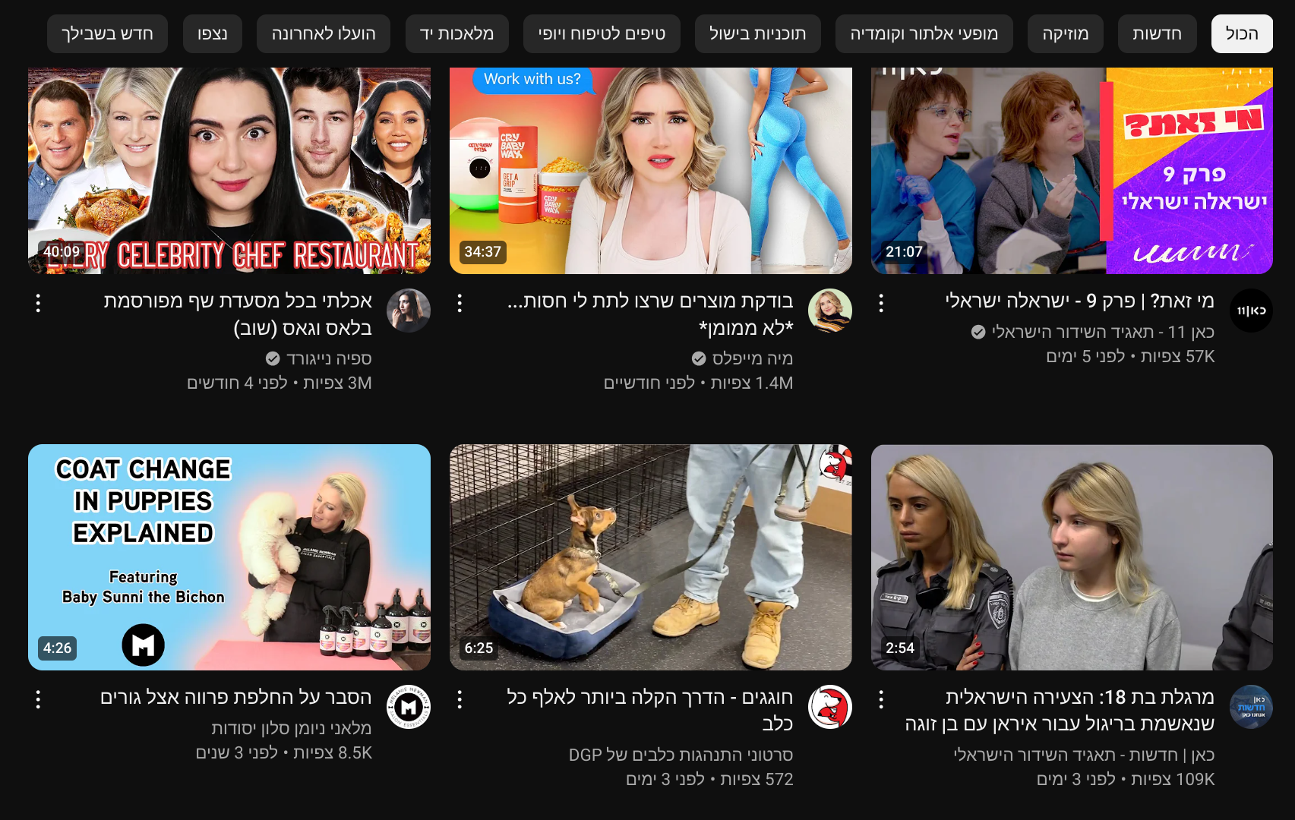
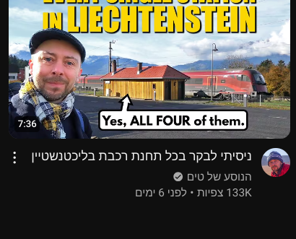

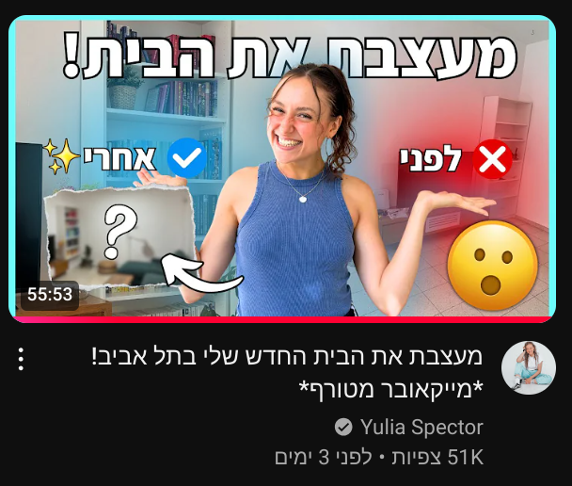
מאחורי הפרופיל
לפניכם פרופיל YouTube. בהתאם לסרטונים המופיעים בדף הבית מה אנו יכולים ללמוד על המשתמש מהתוכן?
מה הגיל של המשתמש?
מהם תחומי העניין של המשתמש?
האם המשתמש מעדיף מוזיקה או סדרות?
מה עוד הצלחתם לגלות על המשתמש?
אילו גורמים היו יכולים להשפיע על ההמלצות שמופיעות?
פעילות
Notes:
הציגו את צילום המסך
בקשו מהתלמידים להתבונן היטב בהמלצות ולנסות לזהות דפוסים או נושאים משותפים בתוכן שמוצג. עודדו את התלמידים לשים לב לסוגי הסרטונים המוצגים, הנושאים או הסגנונות. אין פה תשובות נכונות או לא נכונות. לא נוכל לדעת בוודאות אך נוכל להעריך מי הוא המשתמש שעומד מאחורי הפרופיל.
שאלו את התלמידים: "מה הגיל של המשתמש?"
תשובות אפשריות של תלמידים:
"כנראה צעיר, אולי נער או צעיר בתחילת שנות ה-20." - תוכלו לומר: "נכון, התכנים נראים כמו כאלה שמיועדים בעיקר לקהל צעיר."
"אבל גם מבוגרים יכולים לאהוב דברים כמו כלבים או קומדיה." - ניתן להגיב: "אמנם גיל הוא לא תמיד מדד מדויק אבל גם אם מדובר באדם מבוגר נראה שהוא מתעניין בתכנים שצעירים אוהבים."
שאלו את התלמידים: "מהם תחומי העניין של המשתמש?"
תשובות אפשריות של תלמידים:
"המשתמש/ת כנראה אוהב/ת כלבים." - תוכלו להגיב: "נכון! זה מעיד על כך שהמשתמש מתעניין בתכנים הקשורים לבעלי חיים."
"אוהב/ת לצפות בסרטונים על טיולים ועיצוב הבית." - ניתן לומר: "מעולה! זה יכול להצביע על כך שהמשתמש נהנה מתכנים כאלה."
שאלו את התלמידים: "האם המשתתף מעדיף מוזיקה או סדרות?"
תשובות אפשריות של תלמידים:
"המשתמש/ת כנראה מעדיפ/ה סדרות כי יש פה פרק של סדרה, וולוגים ואין פה המלצות לשירים." - תוכלו להגיב: "נכון! זה מעיד על כך שהמשתמש מתעניין בסדרות."
שאלו את התלמידים: "מה עוד הצלחתם לגלות על המשתמש?"
תשובות אפשריות של תלמידים:
"המשתמש כנראה רוצה שיהיה לו כלב, כי יש הרבה סרטונים על כלבים."
שאלו את התלמידים: "אילו גורמים היו יכולים להשפיע על ההמלצות שמופיעות?"
תשובות אפשריות של תלמידים:
"צפיות קודמות בסרטונים דומים." - תוכלו לומר: "בדיוק! זה הבסיס של מערכת ההמלצה."
"לייקים או תגובות שהוא השאיר." - ניתן להגיב: "נכון! המערכת לומדת מהפעולות שלכם."
"סרטונים שאנשים דומים לו צפו בהם." - אפשר לומר: "מעולה! זו בדיוק השיטה של השוואת משתמשים דומים."
אמרו לתלמידים: "מה שלמדנו כאן זה שמערכות המלצה בוחרות תכנים לפי ההתנהגות שלכם וגם של משתמשים אחרים."

Slide 51
מאחורי הפרופיל
אין פה תשובות נכונות או לא נכונות.
לא נוכל לדעת בוודאות אך נוכל להעריך מי הוא המשתמש שעומד מאחורי הפרופיל.
Notes:
לא נוכל לדעת בוודאות מי נמצא מאחורי הפרופיל אך נוכל ללמוד על ההעדפות שלו ולהמליץ לו על תכנים דומים

Slide 52
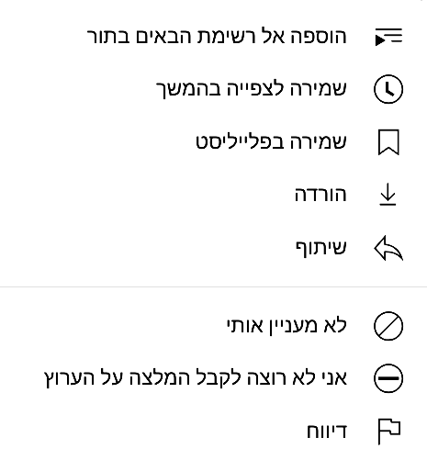
לבחור נכון: לנווט בין ההמלצות
רוב התוכן שמופיע לנו ברשתות החברתיות הוא מבוסס מערכת המלצה. לכן חשוב לדעת איך מערכות המלצה עובדות.
איך מערכות המלצה משפיעות על ההחלטות שאנחנו מקבלים ביומיום?
איך מערכות המלצה יכולות להשפיע על החברה?
איך נשפיע על התוכן שמוצג לנו דרך מערכות המלצה כמו שיש ברשתות החברתיות?
דיון
Notes:
ננהל דיון עם התלמידים על כיצד ניתן להשפיע על מערכות המלצה וגם על איך מערכות המלצה יכולות להשפיע עלינו, המשתמשים.
חשוב להבין שרוב התוכן שמופיע לנו ברשתות החברתיות הוא מבוסס מערכת המלצה ולכן חשוב לדעת איך מערכות המלצה עובדות.
שאלו את התלמידים: "איך לדעתכם מערכות המלצה משפיעות על ההחלטות שלכם ביומיום?"
תשובות אפשריות של תלמידים:
"הן מחליטות איזה תוכן יגיע אליי."
"לפעמים אני צופה בסרטון רק כי הוא קפץ לי בפיד."
שאלו להרחבה: "איך לדעתכם מערכות המלצה יכולות להשפיע על החברה?"
תשובות אפשריות של תלמידים:
"הן יכולות לגרום לכולם לראות את אותם דברים." - תוכלו להגיב: "נכון, וזה יכול להשפיע על תרבות ודעות משותפות."
"הן עוזרות להפיץ רעיונות חדשים." - תוכלו להגיב: "מעולה, זו אחת הדרכים שבהן מערכות המלצה יכולות לתרום לחברה."
שאלו: "איך לדעתכם אפשר להשפיע על התוכן שמערכות המלצה כמו טיקטוק, אינסטגרם או יוטיוב מציגות לכם?"
תשובות אפשריות של תלמידים:
"לעשות לייקים לדברים שאני אוהב." - תוכלו להגיב: "נכון! לייקים הם אחד האותות הברורים ביותר שהמערכת משתמשת בהם."
"לא לעשות לייק או לדלג על תוכן שלא מעניין אותי." - תוכלו להגיב: "נכון, המערכת לומדת גם מתוכן שאתם מתעלמים ממנו."

Slide 53
לבחור נכון: לנווט בין ההמלצות
מערכות המלצה יקבעו איזה תוכן יופיע לנו ברשתות החברתיות ולכן הן יכולות להשפיע עלינו גם בחיי היומיום. הן יכולות לקבוע לאיזה נושאים נהיה חשופים - וכך להשפיע על הבחירות שלנו. עלול להיווצר מצב בו מערכות ההמלצה יחשפו אותנו רק לתכנים שתואמים את מה שאנחנו אוהבים, ובכך מוגבלת האפשרות שלנו להיחשף לרעיונות ונקודות מבט חדשות. מומלץ לחשוף את עצמנו למגוון נקודות מבט ולחפש אקטיבית רעיונות חדשים ודעות מגוונות.
מכיוון שרבים מאיתנו משתמשים באפליקציות שיש בהן מערכות המלצה, הפעילות שלהן יכולה להשפיע על החברה.
Notes:
מערכות המלצה משפיעות עלינו בחיי היומיום ויש להן השלכות על החברה. לכן, כדאי לנו להבין איך הן עובדות ולהשפיע עליהן כך שנהיה חשופים לתכנים שאנחנו נאהב.

Slide 54
טיפים וטריקים: איך להשפיע על מערכות ההמלצה?
על ידי נקיטת עמדה וסימון ההעדפות שלכם תוכלו להשפיע על מערכות ההמלצה ועל התוכן שמוצג לכם ברשתות החברתיות.
לדוגמה, לחיצה על כפתור 3 הנקודות ב-YouTube תפתח לכם תפריט בו תוכלו לבחור באפשרויות שיציגו לכם עוד תוכן דומה, וגם באפשרויות שיגרמו לכך שלא ימליצו לכם על תוכן שכזה.
בסוף המצגת תוכלו לקרוא עוד על טיפים וטריקים שדרכם תוכלו להשפיע על התוכן שמוצג לכם בכל רשת חברתית.
המלץ לי על תוכן דומה
אל תמליץ לי על תוכן כזה
Notes:
הסבירו לתלמידים שיש להם את הכוח להשפיע על האלגוריתם של הרשתות החברתיות על ידי נקיטת עמדה וסימון ההעדפות שלהם. בסוף המצגת יהיה קישור למצגת שניתן לחלוק עם התלמידים שבה מוצגים דרכים שבהם ניתן להשפיע על התוכן שמוצג לכם בכל רשת חברתית.

Slide 55
לא רק תוכן: איפה עוד אפשר למצוא מערכות המלצה בחיי היומיום?
דיון
Notes:
נרצה להראות לתלמידים שמערכות המלצה אינן מוגבלות רק לתחום התוכן הדיגיטלי (כמו סרטונים ומוזיקה), אלא נמצאות גם בתחומים אחרים כמו תחבורה ושירותים יומיומיים.
שאלו את התלמידים: "איפה עוד לדעתכם אנחנו משתמשים במערכות המלצה ביומיום, מעבר לתוכן שאנחנו צורכים ברשתות החברתיות או בפלטפורמות כמו נטפליקס?"
תשובות אפשריות של תלמידים:
"בתוכנות ניווט כמו Waze." - תוכלו להגיב: "נכון מאוד! Waze ממליצה לנו על המסלול הטוב ביותר בהתבסס על נתוני תנועה בזמן אמת."
"באפליקציות להזמנת אוכל." - אפשר לומר: "מעולה! אפליקציות כמו Wolt או תן ביס ממליצות לנו על מסעדות בהתאם למה שהזמנו בעבר או למה שקרוב אלינו."
"אתרי קניות שמציעים מוצרים דומים למה שחיפשתי." - ניתן להגיב: "בדיוק! אתרי קניות כמו אמזון משתמשים במערכות המלצה כדי להציע לכם מוצרים נוספים שאולי יעניינו אתכם."

Slide 56

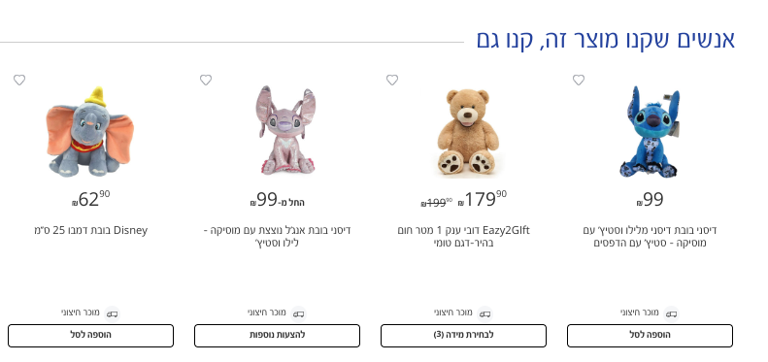

לא רק תוכן: איפה עוד אפשר למצוא מערכות המלצה בחיי היומיום?
דיון
אתרי קניות יציגו לנו מוצרים בקטגוריה הבאה: "אנשים שקנו מוצר זה קנו גם". הם מתבססים על מידע של אנשים שהיו מעוניינים באותו מוצר כמונו וממליצים לנו על מוצרים נוספים.
Waze משתמשת במידע של נהגים כדי להמליץ לנו על מסלול מועדף. בנוסף, בהתאם לדפוסי הנהיגה שלנו האפליקציה מציגה לנו זמן הגעה מותאם אישית.
Notes:
קשרו את הדוגמה של Waze לחיי היומיום. כשאתם נוסעים הביתה בסוף יום, האפליקציה ממליצה לכם על הדרך המהירה ביותר, אבל לא סתם – היא אוספת מידע בזמן אמת ממשתמשים אחרים, מחשבת את המסלול הכי יעיל, וגם יכולה להציע דרכים חלופיות אם יש פקקים או תאונות.
באתרי קניות יציגו לנו מוצרים שאנשים דומים לנו קנו.
מערכות המלצה נמצאות בהמון סוגי טכנולוגיות, לא רק ברשתות החברתיות.

Slide 57
סיכום
מה למדנו על מערכות המלצה?
חישבו על אחת ההמלצות שקיבלתם לאחרונה (לדוגמה מ-YouTube או Netflix או Instagram). עד כמה מדויקת ומתאימה הייתה ההמלצה?
למה אתם חושבים שמערכת ההמלצה הציגה לכם דווקא את ההמלצה הזו?
אילו עוד שימושים יצירתיים יכולים להיות למערכות המלצה?
Notes:
שאלו את התלמידים כמה שאלות למחשבה כדי לעשות רפלקציה על השיעור.
שאלו את התלמידים: "מה למדנו על מערכות המלצה?"
תשובות אפשריות של תלמידים:
"מערכות המלצה משתמשות בבינה מלאכותית." - תוכלו לומר: "נכון מאוד! מערכות אלו לומדות נתונים כמו העדפות, לייקים ודפוסי שימוש כדי להציע המלצות מותאמות אישית."
"הן משוות בין משתמשים כדי להמליץ על תוכן וגם מתבססות על העדפות." - ניתן לומר: "בדיוק! המערכת משווה בין ההעדפות שלכם להעדפות של אחרים שדומים לכם, וכך מציעה תוכן שאולי תאהבו. היא מסתכלת גם על ההעדפות האישיות שלכם כדי להמליץ על תוכן בהתאם"
שאלו את התלמידים: "חשבו על אחת מההמלצות שקיבלתם לאחרונה. עד כמה מדויקת ומתאימה הייתה ההמלצה? למה אתם חושבים שמערכת ההמלצה בחרה דווקא את זה?"
תשובות אפשריות של תלמידים:
"ההמלצה הייתה מצוינת כי זה היה דומה לסרטונים שאני אוהב." - תוכלו לומר: "נכון, זה מראה שהמערכת למדה היטב מה ההעדפות שלכם."
"זה לא ממש התאים לי, אבל זה כנראה כי ניסיתי משהו חדש קודם." - תוכלו להגיב: "נכון, לפעמים המערכת מנסה להציע דברים שונים כדי לבדוק אם תאהבו."
"אני לא יודע למה זה הופיע, זה לא מעניין אותי." - אפשר לומר: "זה קורה לפעמים, והמערכת עדיין לומדת על ההעדפות שלכם."
שאלו את התלמידים: "אילו עוד שימושים יצירתיים יכולים להיות למערכות המלצה?"
תשובות אפשריות:
"מערכת המלצה יכולה לעזור למצוא אירועים חברתיים או קהילות שמתאימות לתחומי העניין שלנו." - תוכלו להגיד: "רעיון מעולה! זה יכול לעזור לאנשים להרגיש מחוברים יותר ולמצוא אנשים עם תחומי עניין משותפים."
"מערכת המלצה יכולה להמליץ למטיילים על מסלולים שמתאימים לרמת הקושי שלהם." - ניתן לומר: "מצוין! זה יכול לשפר את חוויית הטיול ולהבטיח שהמטיילים יבחרו את המסלול הנכון עבורם."
נעבור יחד עם התלמידים על מה שעשינו בשיעור:
הבנו מה זו בינה מלאכותית ומה זו מערכת המלצה
בנינו מערכת המלצה בעצמנו
למדנו על מערות המלצה מבוססות משתמשים ומערכות המלצה מבוססות העדפות אישיות
ראינו טיפים לשימוש מושכל במערכות המלצה
ראינו שימושים נוספים למערכות המלצה
אמרו לתלמידים: "מערכות המלצה הן לא רק כלי שמשרת אותנו, הן גם יכולות להשפיע על העולם סביבנו. ככל שנבין יותר איך הן פועלות, נוכל לנצל אותן בצורה חכמה ואפילו לשפר אותן כדי להוביל לשינויים חיוביים."

Slide 58
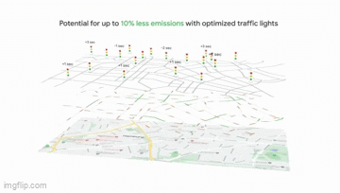
Green Light
יש עוד פרויקטים שבעזרת AI ומידע נותנים המלצות מותאמות אישית שיכולות לחסוך לנו זמן בפקקים, וגם להפחית את פליטת המזהמים מהמכוניות שלנו.
פרויקט Green Light משתמש בבינה מלאכותית כדי ללמוד את דפוסי הנהיגה בצמתים וכך ליצור המלצות מותאמות לכל רמזור בצומת שיגרמו לכך שהתנועה תזרום בצורה חלקה.
הפרויקטים האלה מפותחים על ידי אנשים ממש כאן בישראל.
תכירו את אבישי, מהנדס בצוות Green Light.
Notes:
יש עוד פרויקטים שבעזרת AI נותנים המלצות מותאמות אישית שיכולות לחסוך לנו זמן בפקקים, וגם להפחית את פליטת המזהמים מהמכוניות שלנו.
הפרויקטים האלה מפותחים על ידי אנשים ממש כאן בישראל.
הכירו את פרויקט Greenlight שעוזר להפחית את פליטת המזהמים וגם הופך את הזמן בכביש ליותר יעיל!
זהו פרויקט שמשתמש במידע רב על תנועת מכוניות כדי לתת המלצות שישפרו את זרימת התנועה.
הפרויקט מודד כל צומת ובודק האם כדאי לשנות בה את משך הזמן שבו הרמזור נשאר ירוק כך שהתנועה תהיה יותר יעילה ויותר זורמת - זה מביא לירידה בכמות הפקקים ופליטת מזהמים.
בשקופית הבאה תפעילו את הסרטון המסביר על פרויקט Green Light.

Slide 59
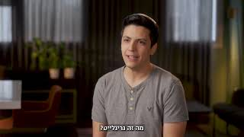
Notes:
אמרו לתלמידים: "בואו נצפה באבישי, מפתח בפרויקט Greenlight שעובד ממש פה ב-Google ישראל."
הפעילו את הסרטון של אבישי בו הוא מסביר על העבודה שלו.

Slide 60
בינה מלאכותית באה להעצים את היכולות שלנו, היא ההווה והעתיד.
בואו סקרנים.
Notes:
סיימו את השיעור עם המסר שעל השקופית. עודדו את התלמידים להיות סקרנים לגבי בינה מלאכותית כי היא יכולה לעזור לנו בכל מה שנבחר לעשות.

Slide 61
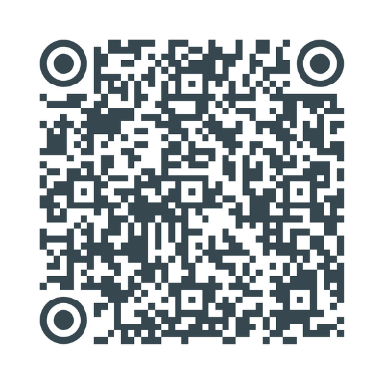
סרקו את קוד ה-QR כדי לדעת עוד על איך תוכלו להשפיע על מערכות המלצה ברשתות החברתיות
Notes:
קישור למצגת השפעה על מערכות המלצה:
https://drive.google.com/file/d/1EM24KNKa0ZFXW-fRg_XTdsZzP_o2RAGA/view?usp=drive_link

